Slide 1

基于蚂蚁金融的 语义匹配模型
2023
熊锦慎 廖茂帆
郭庭玮 张洋

Slide 2
项目及背景介绍
目
录
数据处理及模型搭建
模型训练评估及预测
结果分析、总结

Slide 3
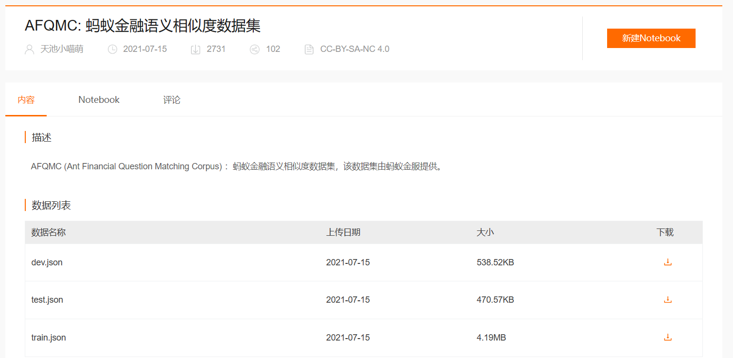
项目介绍
根据所提供的蚂蚁金融语义相似度数据集(Ant Financial Question Matching Corpus, AFQMC），用于问题相似度计算。
文本语义匹配任务，简单来说就是给定两段文本，让模型来判断两段文本是不是语义相似。

Slide 4
项目介绍
本项目为NLP最基本的任务类型之一文本语义匹配，并且基于PaddleNLP使用百度开源的预训练模型搭建效果优异的语义匹配模型，用来判断两段话语义是否相同。
ERNIE-Gram
ERNIE 3.0 base
模型
ERNIE-Gram的理论可以参考论文
https://paddlepedia.readthedocs.io/en/latest/tutorials/pretrain_model/ERNIE-Gram.html
ERNIE 3.0的知识点介绍参考链接：https://paddlepedia.readthedocs.io/en/latest/tutorials/pretrain_model/ERNIE3.html

Slide 5
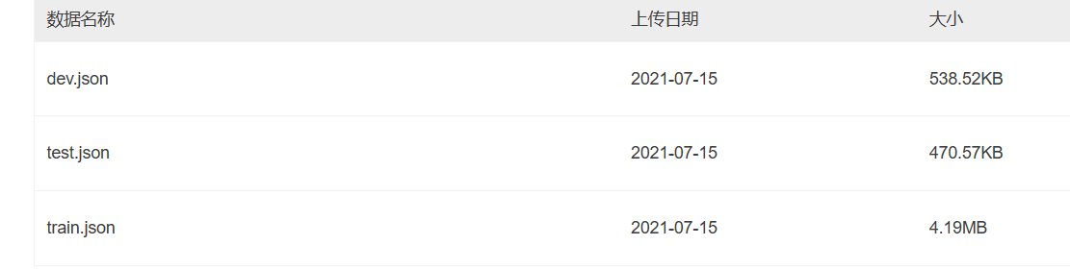
数据处理及模型搭建
训练集: 用来训练模型参数的数据集，模型直接根据训练集来调整自身参数以获得更好的分类效果。
验证集: 用于在训练过程中检验模型的状态，收敛情况。验证集通常用于调整超参数，根据几组模型验证集上的表现，决定采用哪组超参数。
测试集: 用来计算模型的各项评估指标，验证模型泛化能力。

Slide 6
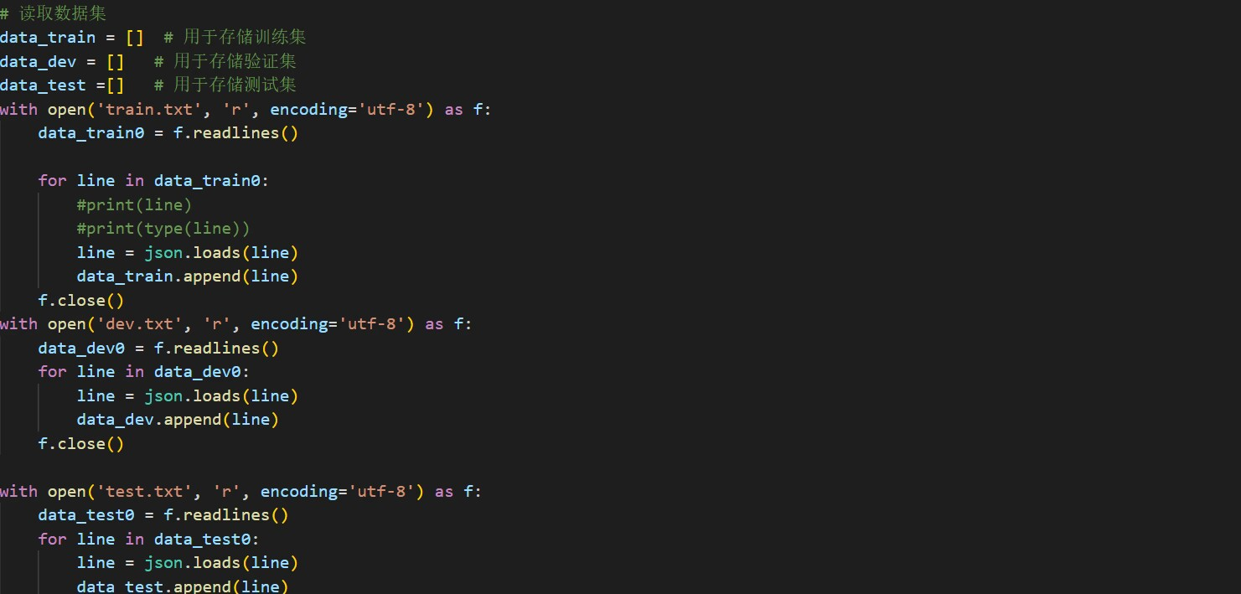
数据处理及模型搭建
数据预处理
导入的数据要进行数据预处理，这部分我们来实现组 batch、tokenize 等预处理逻辑，将原始明文数据转换成网络训练的输入数据。

Slide 7
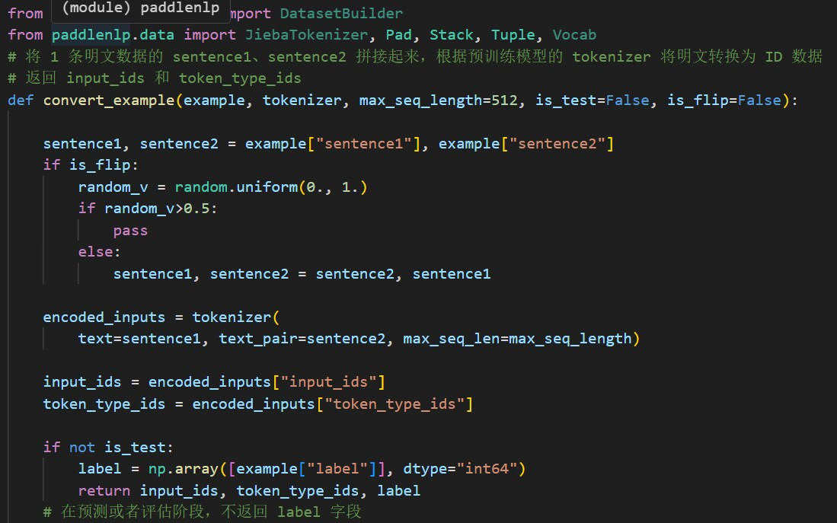
数据处理及模型搭建
定义样本转换函数

Slide 8
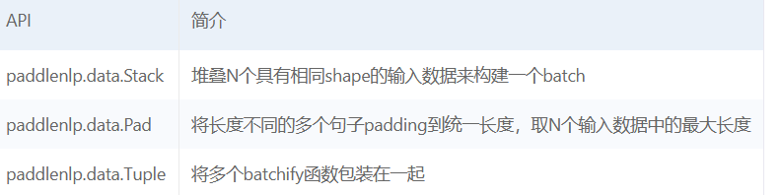
数据处理及模型搭建
组装 Batch 数据 & Padding
组合成 Batch 数据，对于不等长的数据还需要进行 Padding 操作，便于 GPU 训练。
PaddleNLP 提供了许多关于 NLP 任务中构建有效的数据 pipeline 的常用 API

Slide 9
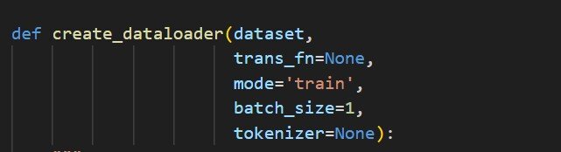
数据处理及模型搭建
定义 Dataloader
基于组 batchify_fn 函数和样本转换函数 trans_func 来构造训练集的 DataLoader,

Slide 10
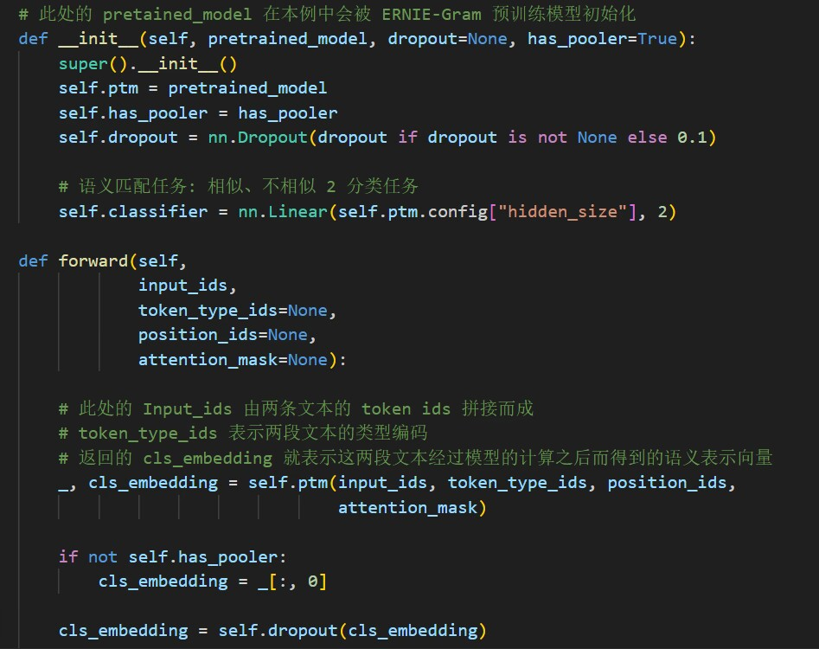
数据处理及模型搭建
模型搭建
以百度开源的预训练模型 ERNIE-Gram 为基础模型，在此之上构建 Point-wise 语义匹配网络。

Slide 11
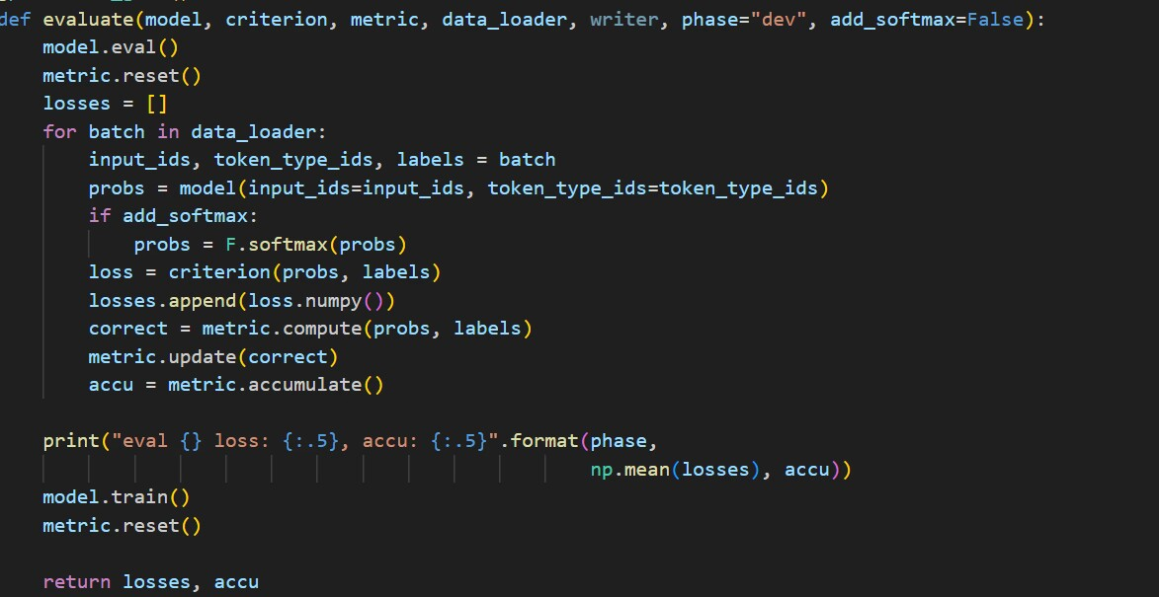
模型训练评估及预测
模型训练和评估

Slide 12
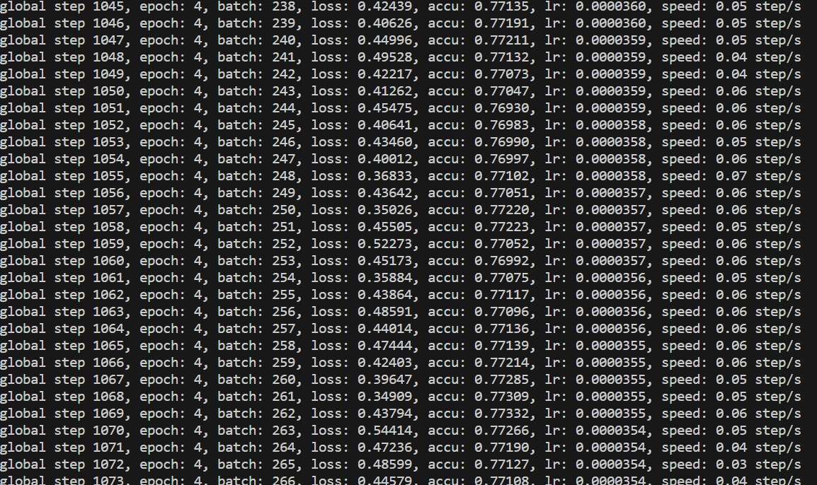
模型训练评估及预测
输出日志

Slide 13
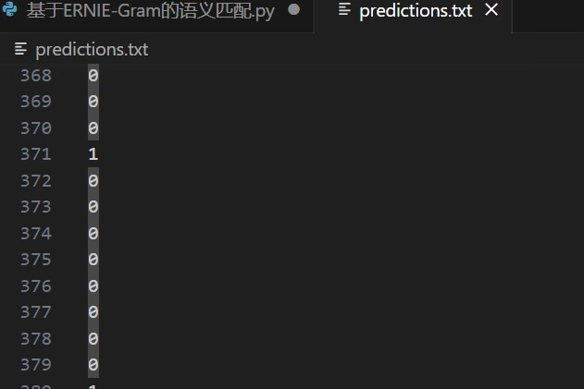
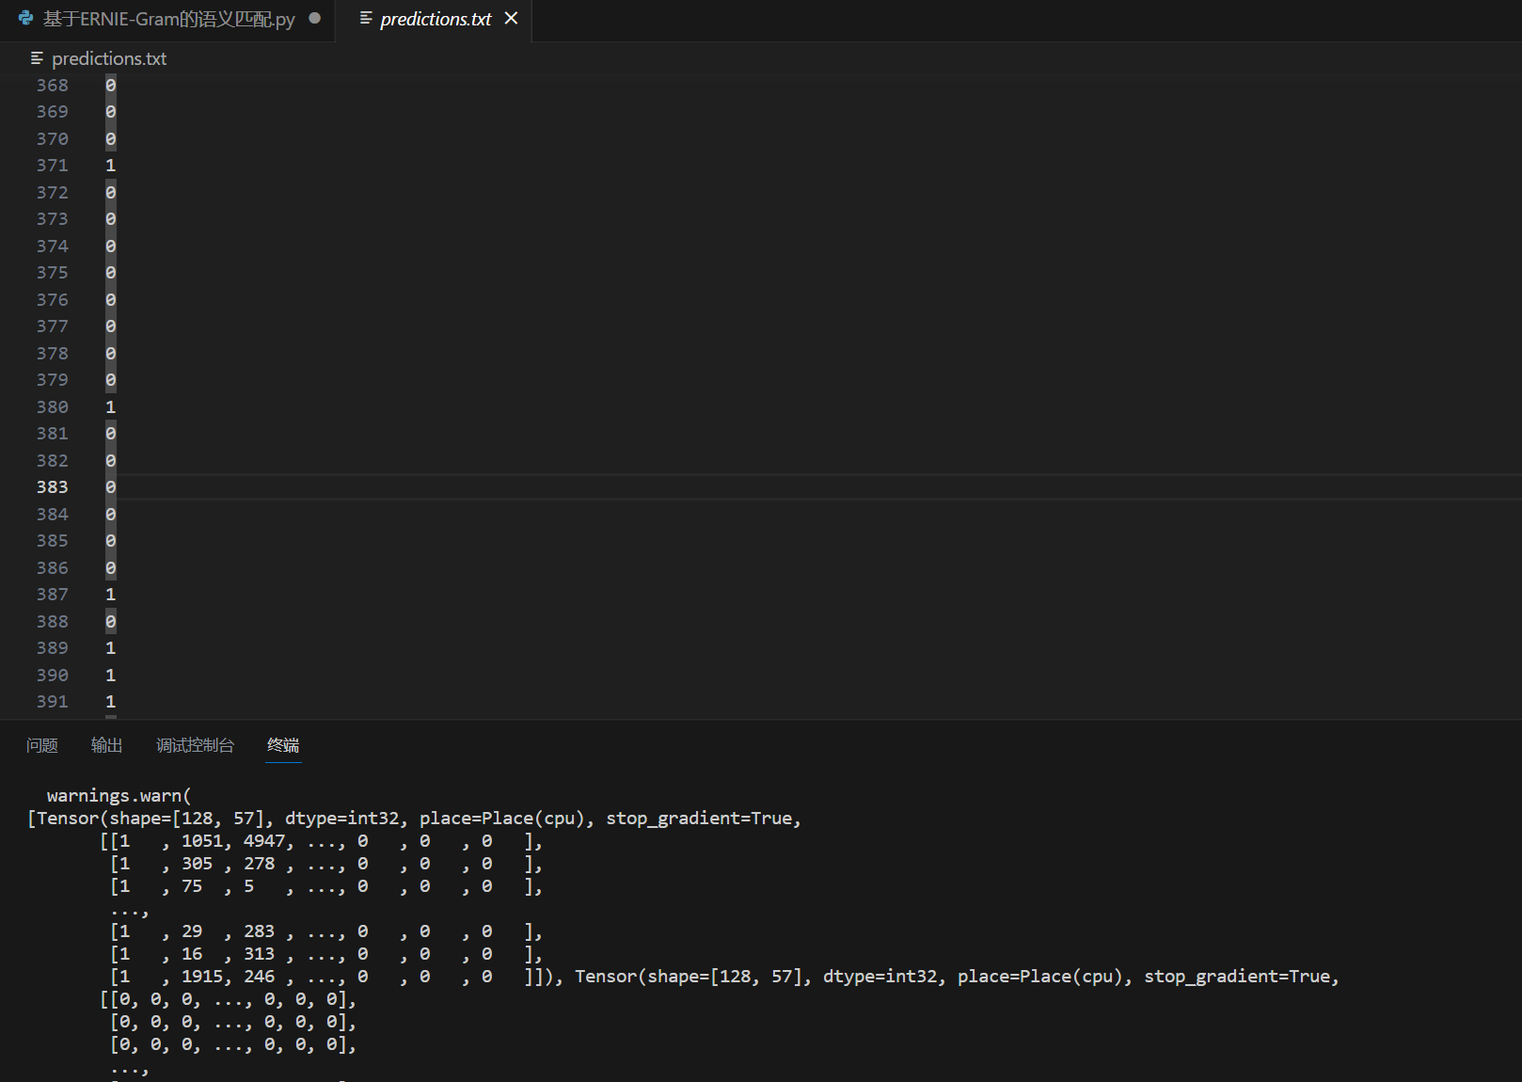
结果分析、总结
结果输出
predictions.txt

Slide 14
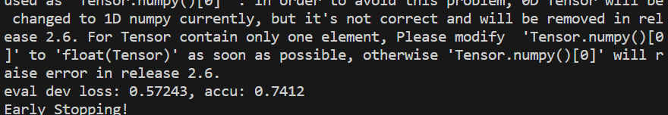
结果分析、总结
结果输出

Slide 15
结果分析、总结
过程中遇到的问题
蚂蚁数据集json文件的修改以及文件和代码的匹配
训练过程耗时两日夜，尝试gpu提速

Slide 16
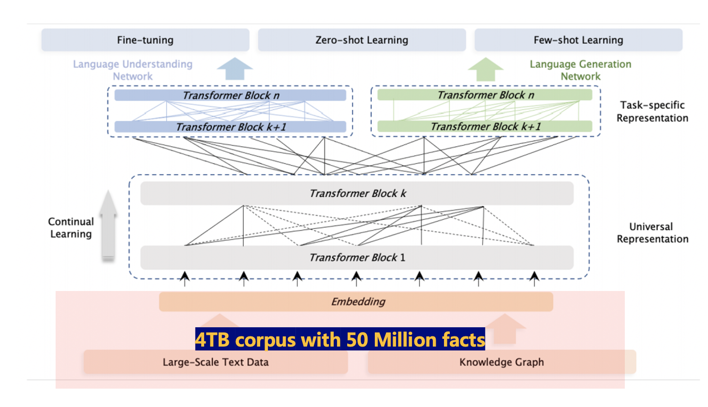
基于ERNIE 3.0的语义匹配
一些尝试

